Slide 1
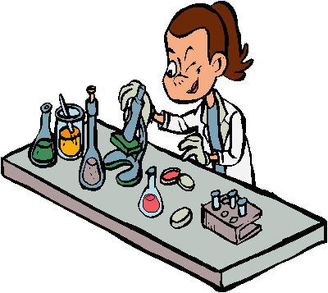
Mon PIC
Les capsules scientifiques

Slide 2
Le contexte de classe
Français faible
Manque d’intérêt pour se mettre à la tâche
Manque d’intérêt général envers l’école
Plus de garçons que de filles

Slide 3
Les élèves par rapport au PIC
Enthousiasme
Augmentation dans l’intérêt
Appréciation de pouvoir participer au thème abordés en classe
Autonomie
Responsabilisation
Savoir se mettre à la place de l’enseignant (respect)
Amélioration des habiletés en TIC
Amélioration légère du français
Motivation

Slide 4
Comment le projet s’est vécu, ce que j’ai appris, etc.
Intégration progressive idéale
Intérêt progressif des élèves par rapport au étapes du projet
Adaptation: parents VS Classe Dojo
Ce que je ferais différemment: augmentation du nombre de périodes allouées au modelage en lien avec les TIC

Slide 5
En général, je suis satisfaite de mon projet
Motivation scolaire
Intérêt
Participation des élèves
Autonomie
Etc

